Slide 1
Poodle
Como funciona o Poodle?
Iniciar!

Slide 2
Como funciona o Poodle?
1
1. Introdução
2
2. Problemas
3. Estratégias
3
4. Em prática
4

Slide 3
Introdução
1
Poodle
O poodle é uma plataforma web para pesquisas de metadados em documentos de alta performance
Grande massa de Documentos
Pesquisas Rápidas
Pesquisas por similaridade
2
3
4

Slide 4



1. Arquitetura do Poodle
1
2
3
4

Slide 5
2. Situação Problema
1
Mônica
2
Está querendo armazenar arquivos grandes de metadados de documentos no Poodle, mas tem medo de enviar dados duplicados
3
Upload
4

Slide 6
2. Problemas desencadeados
1
Problema 1:
Lambdas só podem executar por no máximo 15 minutos
2
Problema 2:
Lambdas possuem memória ram limitadas (max 15 GB), ou seja, não conseguimos ler arquivos grandes
3
Problema 4:
Subir arquivos duplicados
Problema 3:
O OpenSearch só aceita requisições de no máximo 4mb
Problema 5:
Será que já subimos esse lote de arquivo?
4

Slide 7

3. Explicando estratégias
1
2
1. Hash Function
2. Como Funciona
3. MD5
É qualquer função no qual é possível mapear dados de qualquer tamanho e transformá-los em um tamanho fixo
Pedro = ‘38e2b2e31c0fce9537f735dda9fdf10a’
Probabilidade de Colisão: 1.47*${10}^{−29}$
3
Pedr = ‘b2a5ea769e8b15c00fc73f2794044717’
4

Slide 8
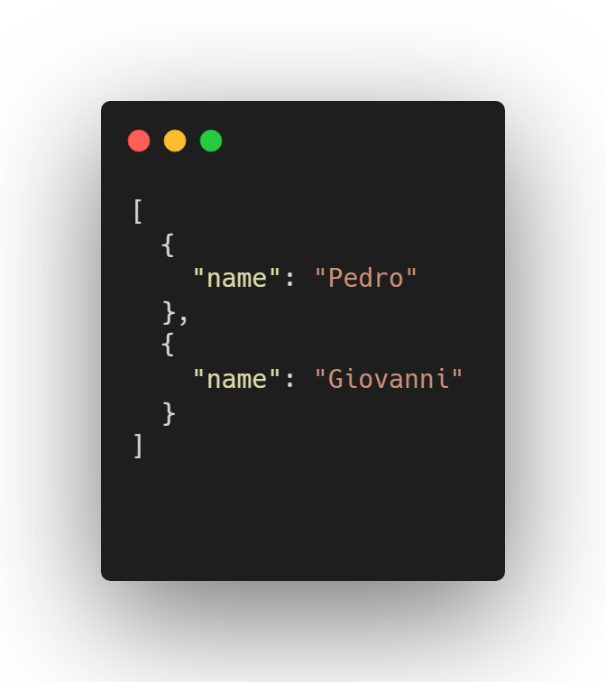
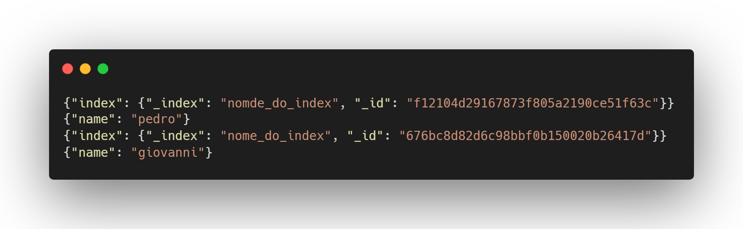
Estratégia
1
Hash Gerada = ID do conteúdo
2
{“name": "Pedro"} = ‘f12104d29167873f805a2190ce51f63c’
{"name": "Giovanni"} = ‘676bc8d82d6c98bbf0b150020b26417d‘
3
contas.poodle
4

Slide 9

Lógica para quebrar arquivos
1
Fragmentar arquivo em vários .poodle
2
Data_1_1340_2022-10-13.poodle
3 MB
Data_2_1340_2022-10-13.poodle
3 MB
3
Data_3_1340_2022-10-13.poodle
3 MB
Data_4_1340_2022-10-13.poodle
4
3 MB

Slide 10
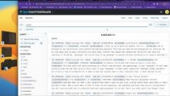
Video
1
2
3
4

Slide 11
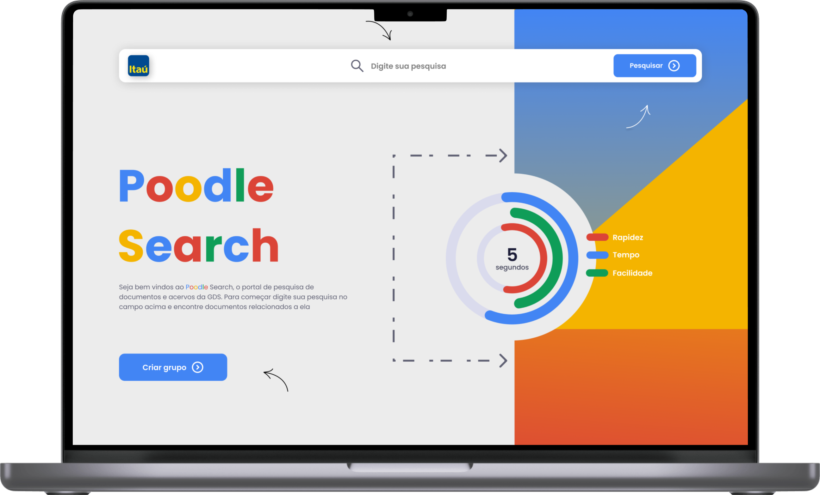
Agradecimento
1
Obrigado, dúvidas?
2
3
Pedro Maia Frigo
Giovanni Vichiatti Mori
4

